Slide 1
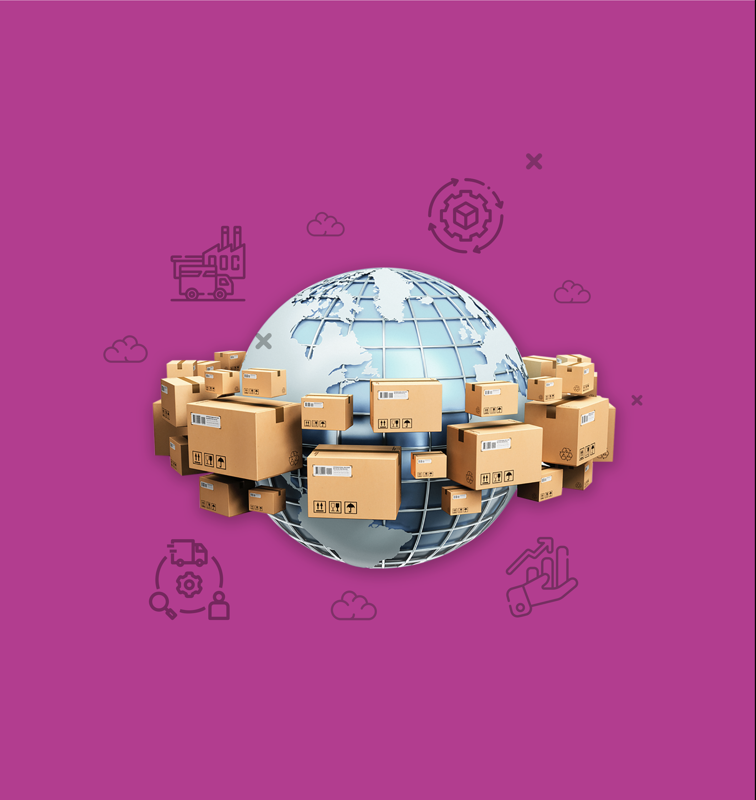
GESTIÓN DE LA CADENA DE SUMINISTROS
TEMA 09
GESTIÓN DE DISTRIBUCIÓN
Gestión de distribución
Canales de distribución y sus estrategias
Planificación en la distribución
Cadena de frío

Slide 2
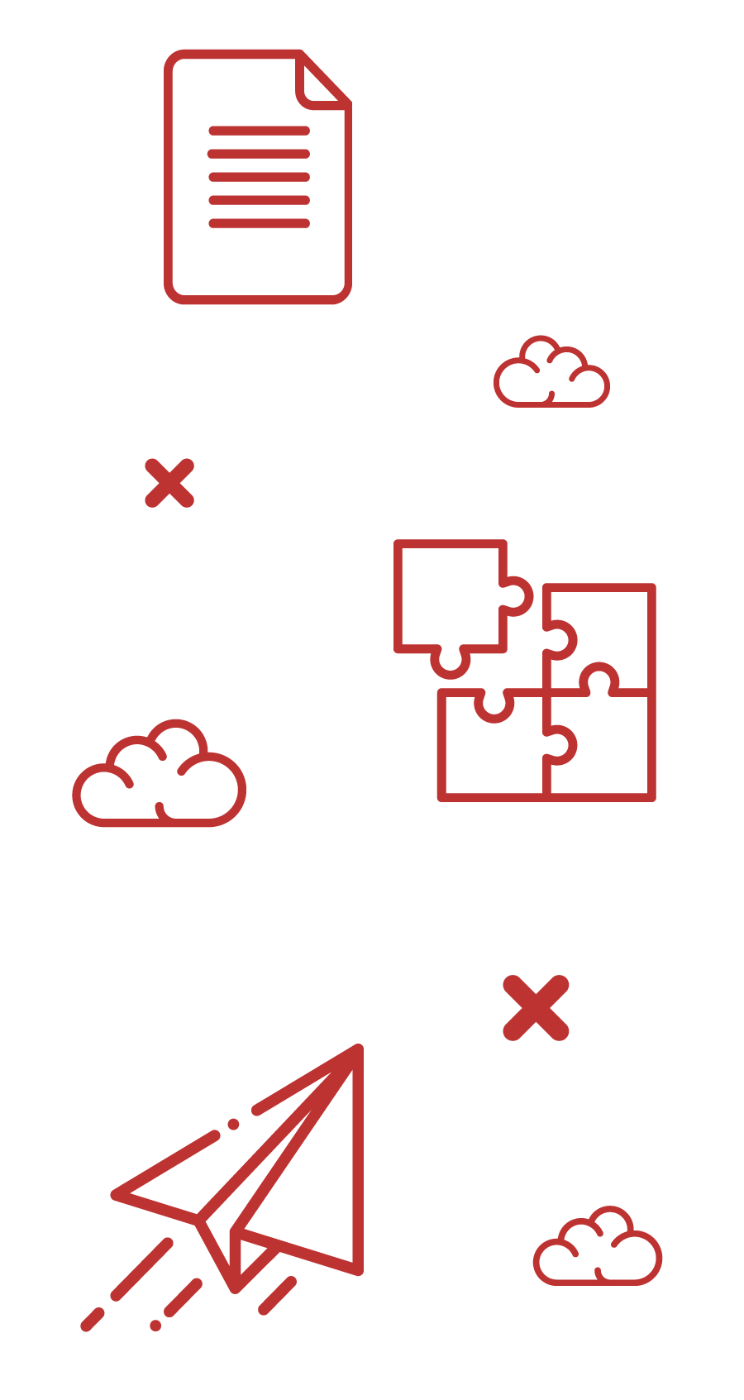
INTRODUCCIÓN
DE LA SESIÓN

Slide 3
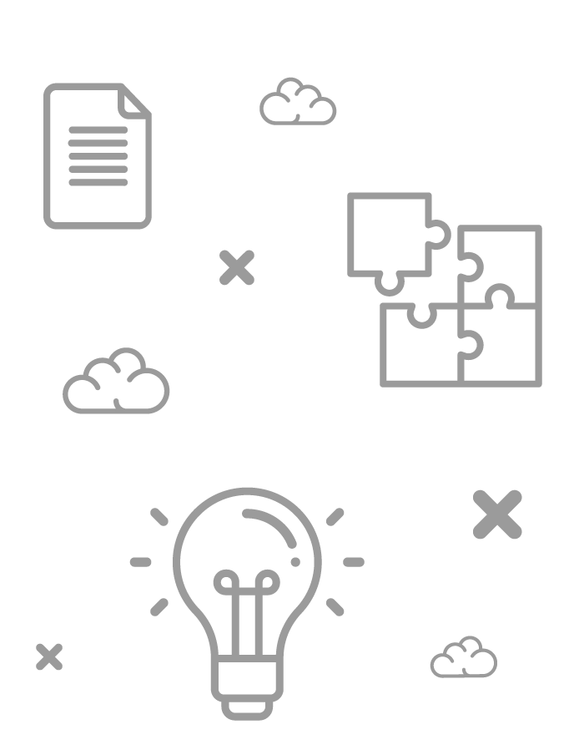
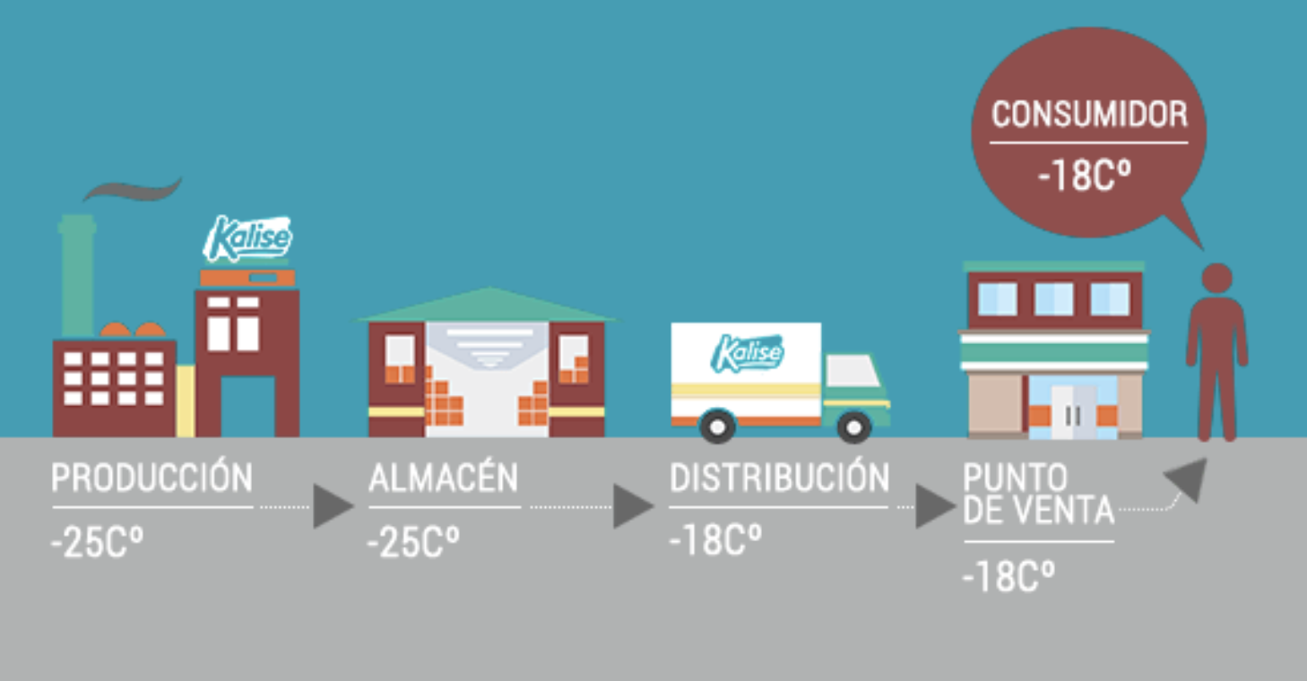
+ INTRODUCCIÓN
En esta sesión:
Aprenderás todo lo relacionado con los canales de distribución y algunos de los tipos de distribución.
Además, aprenderás cómo se debe realizar la selección de un buen canal de distribución.
También aprenderás sobre la importancia de una buena gestión de distribución en una empresa y cómo funciona la cadena de frío, esto permitirá conocer cómo se planifica la distribución.
Conocerás sobre la planificación en la distribución de productos y la cadena de frío.

Slide 4
GESTIÓN DE DISTRIBUCIÓN

Slide 5
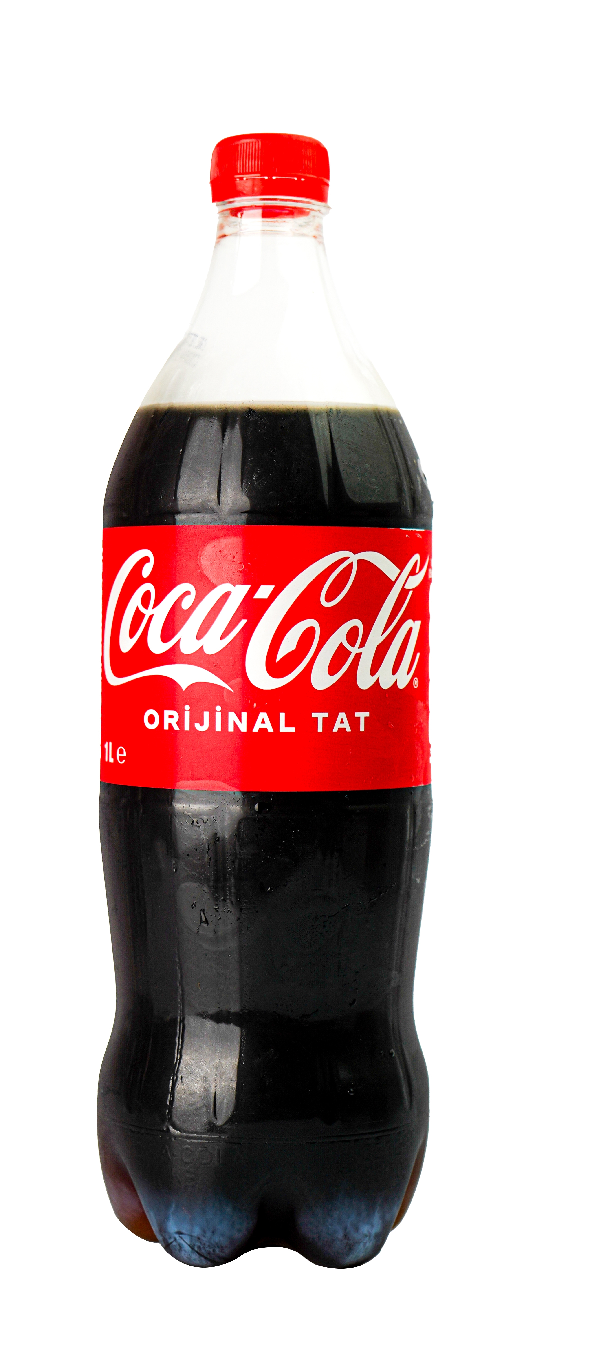

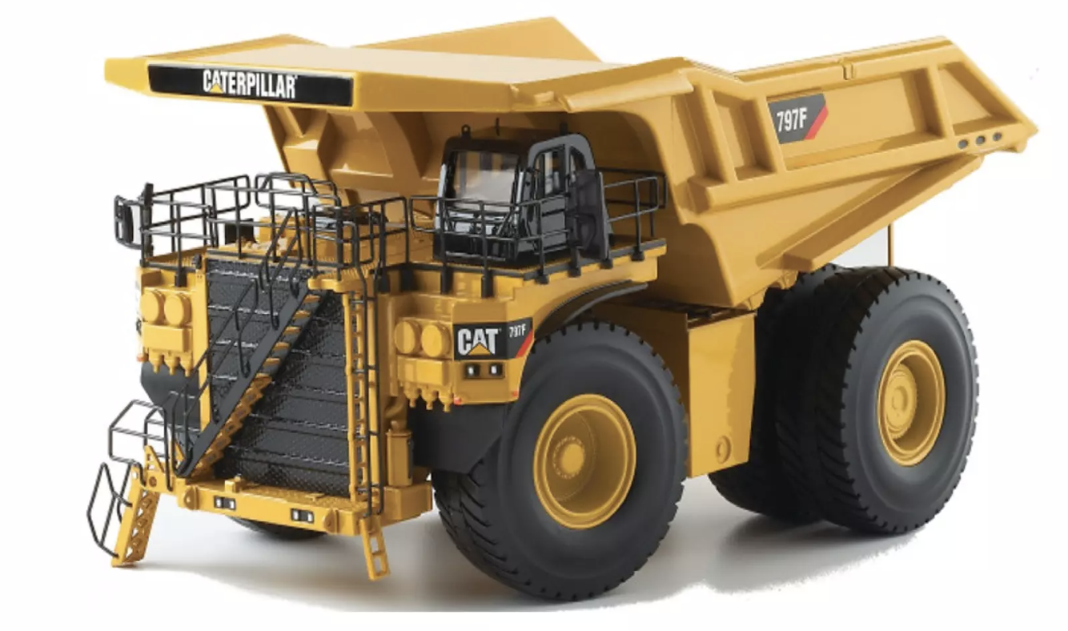

+ GESTIÓN DE DISTRIBUCIÓN
¿Cuántas de las cosas que usas las compras directamente al fabricante?, ¿normalmente dónde compras? Imagina cómo hacen las empresas…

Slide 6
+ GESTIÓN DE DISTRIBUCIÓN
La gestión de distribución se apoya en diferentes canales (intermediarios) que permiten que los productos lleguen a los clientes en óptimas condiciones de tiempo y calidad.
Clientes
FABRICANTE
Distribuidor
Mayorista
Minorista
Detallista

Slide 7
+ GESTIÓN DE DISTRIBUCIÓN
GESTIÓN DE DISTRIBUCIÓN
La distribución es la planeación, implementación, el control del flujo físico de los productos terminados desde el lugar de elaboración hasta su entrega a los clientes.
Incluye la integración de procesos como Procesamiento de Pedido, Control de Inventario, Almacenamiento, Transporte y Canales de Distribución.
La distribución podría extenderse al mercado internacional con los productos que tienen acogida en el mercado local.
¿TE IMAGINAS CUÁNTAS EMPRESAS DISTRIBUYEN SUS PRODUCTOS A NIVEL MUNDIAL?

Slide 8
CANALES DE DISTRIBUCIÓN Y SUS ESTRATEGIAS

Slide 9
+ CANALES DE DISTRIBUCIÓN Y SUS ESTRATEGIAS
CANALES DE DISTRIBUCIÓN
Los canales de distribución son parte de la logística de salida.
Están en contacto con los clientes.
La mayoría de las equivocaciones se encuentran en el transporte o almacenamiento, afectando el producto.
El objetivo es que el consumidor pueda adquirir lo que necesita con el menor esfuerzo posible.
Generan información importante para el fabricante del producto (mejoras para el producto y/o el canal)

Slide 10

+ CANALES DE DISTRIBUCIÓN Y SUS ESTRATEGIAS
CANALES DE DISTRIBUCIÓN
Los productos son distribuidos a los clientes utilizando diversos medios de transporte y canales apropiados para su distribución considerando el lugar y tiempo, buscando en todo momento la eficiencia en la distribución de los (bienes y/o servicios).
Se debe tener en cuenta los siguientes aspectos:
TIEMPO
LUGAR
PRECIO

Slide 11
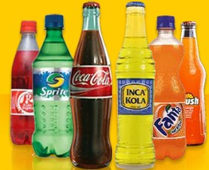
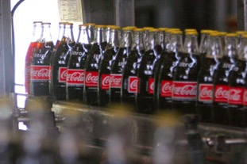
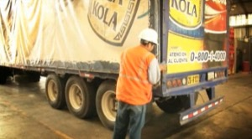
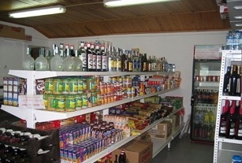
+ CANALES DE DISTRIBUCIÓN Y SUS ESTRATEGIAS
EJEMPLO DE CANAL DE DISTRIBUCIÓN DE BEBIDAS GASEOSAS
Fabricante
Distribuidor
Bodega / Cliente

Slide 12
+ CANALES DE DISTRIBUCIÓN Y SUS ESTRATEGIAS
CANAL DE DISTRIBUCIÓN
Fabricante o importador
Ante cualquier error, el cliente mostrará su disconformidad pudiendo realizar un cambio del producto que utiliza por otra marca similar encontrando tal vez una mejor calidad y precio.
Combinación
de opciones
CANALES DE DISTRIBUCIÓN
Distribuidores
Minoristas
Mayoristas

Slide 13
+ CANALES DE DISTRIBUCIÓN Y SUS ESTRATEGIAS
IMPORTANCIA DE LOS CANALES DE DISTRIBUCIÓN
Productores de bienes de negocios
01
Permiten que los productos lleguen al consumidor en el momento, lugar y precio correcto.
Agente
Mayorista
de origen
02
Mayorista
Mayorista
Mayorista
de destino
El cliente se encuentre satisfecho con el producto que recibió.
Minorista
Minorista
Minorista
Minorista
03
Generan información importante para el fabricante del producto (mejoras para el producto y/o el canal).
Usuarios de negocios

Slide 14
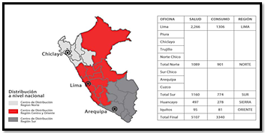

+ CANALES DE DISTRIBUCIÓN Y SUS ESTRATEGIAS
BENEFICIOS DE USAR INTERMEDIARIOS
Eficiencia del intermediario para entregar los productos a disposición de los mercados objetivos.
Contactos, su experiencia, especialización, escala de operaciones, ubicación geográfica, zona comercial, capacidad económica de endeudamiento, antigüedad en el mercado.
Ofrecen a las empresas (clientes) más de lo que esta puede lograr por sí misma.
El uso de intermediarios, se explica en gran medida, por su mayor eficiencia para poner los productos a disposición de los clientes.

Slide 15

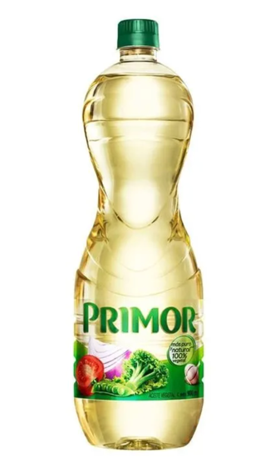


+ CANALES DE DISTRIBUCIÓN Y SUS ESTRATEGIAS
EXTENSIÓN DE LOS CANALES
Canal largo y canal corto
Dependiendo del producto a distribuir; si el producto es de consumo masivo, el canal será largo y si el producto es más sofisticado técnicamente será corto.

Slide 16

+ CANALES DE DISTRIBUCIÓN Y SUS ESTRATEGIAS
CANAL LARGO
Productores de bienes de negocios
Agente
Agente
Mayorista de origen
Mayorista
Mayorista
Mayorista de destino
Minorista
Minorista
Minorista
Minorista
Usuarios de negocios

Slide 17




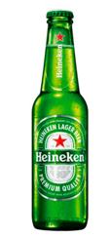

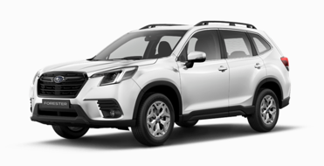
+ CANALES DE DISTRIBUCIÓN Y SUS ESTRATEGIAS
CANAL DIRECTO Y CANAL INDIRECTO
CANAL DIRECTO:
Es cuando el productor vende el producto directamente al consumidor sin intermediarios.
CANAL INDIRECTO:
Cuando el productor se sirve de intermediarios para hacer llegar la mercancía al consumidor.

Slide 18






+ CANALES DE DISTRIBUCIÓN Y SUS ESTRATEGIAS
TIPOS DE DISTRIBUCIÓN
Intensidad de la distribución
Distribución
Intensiva
Distribución
Selectiva
Distribución
Exclusiva

Slide 19

+ CANALES DE DISTRIBUCIÓN Y SUS ESTRATEGIAS
DISTRIBUCIÓN INTENSIVA
El fabricante vende su producto por intermedio de tiendas en el mercado donde el público lo buscará.
Cuando se quiere que el producto esté disponible en la mayor cantidad de puntos de venta.
Esta distribución se aplica para productos de consumo masivo.
Los gastos de publicidad y marketing recaen en el fabricante.
Distribución de leche Gloria

Slide 20
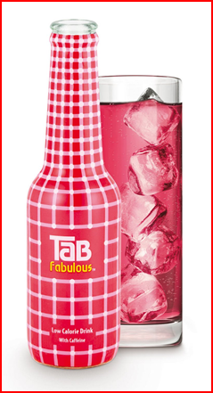
+ CANALES DE DISTRIBUCIÓN Y SUS ESTRATEGIAS
DISTRIBUCIÓN SELECTIVA
Esta distribución se aplica en productos especializados o de lujo como sistemas de cómputo, electrodomésticos, bebidas.
La venta de estos productos se realiza en mayoristas o tiendas exclusivas para determinados sectores de mercado donde una persona suele buscarlo.
Una compañía a veces adopta esta estrategia después de aplicar durante algún tiempo la distribución intensiva.
Casi siempre se basa en el alto costo de esta última o bien del desempeño poco satisfactorio de los intermediarios.
Hay intermediarios que importan cantidades altas siendo rentable su distribución, al eliminar intermediarios, se reduce el número de tiendas y en cambio, aumenta el volumen de ventas.
Bebida hidratante energizante sin calorías en Vivanda

Slide 21
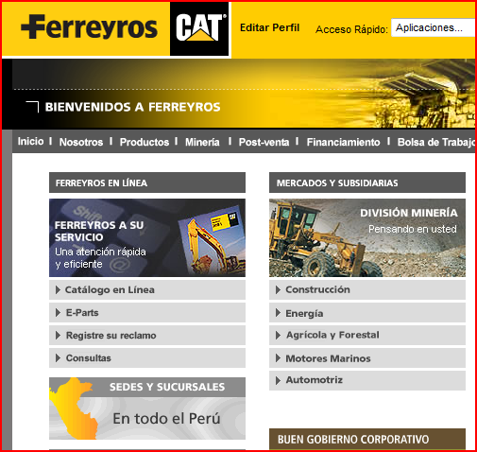
+ CANALES DE DISTRIBUCIÓN Y SUS ESTRATEGIAS
DISTRIBUCIÓN EXCLUSIVA
Distribución exclusiva es la forma extrema de la distribución:
En una región predefinida, el distribuidor recibe el derecho exclusivo de vender la marca y se compromete generalmente a no vender marcas competitivas. La estrecha cooperación entre fabricante y distribuidor facilita la puesta en marcha de este programa de venta de productos de alta calidad.
Una forma particular de distribución exclusiva es la franquicia. Los fabricantes adoptan a menudo una distribución exclusiva cuando es indispensable que el detallista mantenga un gran inventario.
Así, también es adecuada cuando un distribuidor debe dar el servicio de posventa, instalación o de reparación.
Representante de maquinaria y equipo

Slide 22

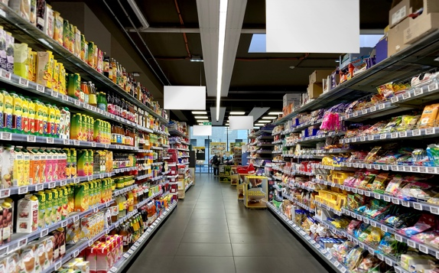

+ CANALES DE DISTRIBUCIÓN Y SUS ESTRATEGIAS
NIVEL DE SERVICIO AL CLIENTE
ANTES DE LA VENTA Política de servicio al cliente, estructura administrativa, flexibilidad del sistema, servicio de gestión y apoyo.
DURANTE LA VENTA Disponibilidad de stock, información de pedidos, consistencia ciclo pedidos, transporte, envíos especiales, sustitución del producto.
DESPUÉS DE LA VENTA
Instalación, garantía, alteraciones y reparaciones, reclamos y quejas.
Sustitución temporal del producto.

Slide 23
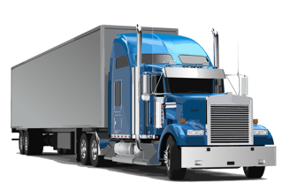


+ CANALES DE DISTRIBUCIÓN Y SUS ESTRATEGIAS
¿CUÁLES SON LOS ELEMENTOS DE LA DISTRIBUCIÓN?
Procesamiento de pedidos.
Todas las actividades de distribución se deben coordinar eficientemente para aumentar la competitividad y capacidad de respuesta de las empresas.
Control de inventarios.
Manejo de materiales.
Almacenes de producto terminado.
Transporte y distribución.

Slide 24
+ CANALES DE DISTRIBUCIÓN Y SUS ESTRATEGIAS
COSTOS DE DISTRIBUCIÓN
En algunos productos los costos de distribución física pueden representar cantidades superiores al 30 % del valor del producto.
Esto debido a que los costos de almacenaje y transporte se han incrementado considerablemente en los últimos años.
Esto se debe al aumento de los costos del petróleo y combustibles, la mano de obra, los equipos utilizados en la distribución física, y los costos de almacenamiento.
Los almacenes se ubican en zonas cada vez más alejadas.

Slide 25
PLANIFICACIÓN EN LA DISTRIBUCIÓN

Slide 26
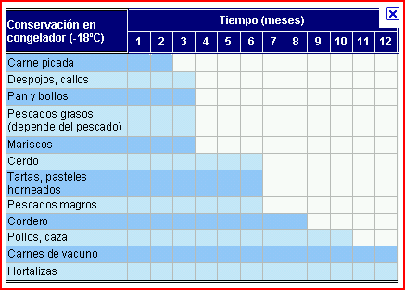
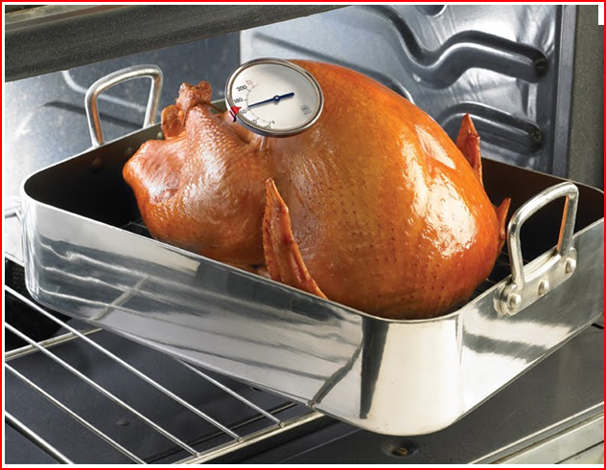
+ PLANIFICACIÓN EN LA DISTRIBUCIÓN
PLANIFICACIÓN Y CONTROL CONSTANTE EN LA DISTRIBUCIÓN
En los despachos de materiales perecibles se debe establecer un especial control en las fechas de caducidad de cada lote aplicando los métodos de rotación de los inventarios que son los siguientes:
FIFO (First In, First Out)
LIFO ( Last In First Out)
FEFO ( First expired first out)
El almacén no solo servirá para almacenar sino también para preparar las entregas a los clientes cumpliendo los métodos indicados.

Slide 27
+ PLANIFICACIÓN EN LA DISTRIBUCIÓN
TOMAR EN CUENTA…
FIFO ( PRIMERO EN ENTRAR, SERÁ PRIMERO EN SALIR)
El primer producto que ingresa al almacén deberá ser el primero en salir para evitar caducidad prematura de los productos dentro del almacén.
LIFO (ÚLTIMO EN ENTRAR, PRIMERO EN SALIR)
El último producto en ingresar al almacén deberá ser el primero en salir del almacén.

Slide 28
+ PLANIFICACIÓN EN LA DISTRIBUCIÓN
TOMAR EN CUENTA…
FEFO: LO QUE PRIMERO EXPIRA ES LO QUE PRIMERO SALE
Del stock de almacén el primer lote que está por expirar deberá ser el primero en salir para evitar su caducidad, su salida no dependerá de la fecha de llegada.
Cross Docking
Para agilizar los despachos de almacén se puede utilizar el Cross Docking directo o indirecto.

Slide 29

+ PLANIFICACIÓN EN LA DISTRIBUCIÓN
¿CUÁLES SON LOS ELEMENTOS DE LA DISTRIBUCIÓN?
01
El procesamiento de pedidos
02
El control de inventarios
03
El transporte
04
El manejo de materiales
05
El almacenamiento
Notes:
Elementos de la distribución:
1. El procesamiento de pedidos: Es la parte que se encarga de recepcionar los pedidos del cliente, ver si se tiene stock y revisar los precios y ordenar al almacén de su atención, y en caso de que no hubiese stock solicitar a producción su fabricación.
2. El control de inventarios: Es la parte que controla el movimiento (entrada y salida) de insumos o productos terminados para mantener un registro de entrada de insumos, ingresos por producción o salidas de productos terminados por ventas.
3. El transporte: Es la parte que se encarga de movilizar los insumos o productos terminados con fines de producción (insumo), venta (distribución) o entrega final.
4. El manejo de materiales: Es la parte que se encarga de dar un tratamiento específico (elaboración o producción ) a los insumos productivos.
5. El almacenamiento: Es la arte que se encarga de guardar los insumos o productos para su conservación con el fin de entregarlos a producción o vender los productos terminados a los clientes en el futuro.

Slide 30
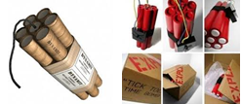
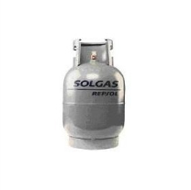

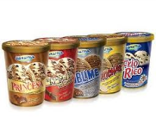
+ PLANIFICACIÓN EN LA DISTRIBUCIÓN
DISTRIBUCIÓN DE TIPOS DE PRODUCTOS
Los diferentes tipos de productos definen la complejidad y los costos de la distribución física.
No es lo mismo distribuir físicamente productos como los siguientes:
Recuerda que no todos los productos tienen las mismas características, se debe tomar en cuenta para su distribución.
Perecibles o no perecibles.
Líquidos o sólidos o gaseosos.
Inflamables o inocuos.
Pequeños o muy grandes en volumen.
La distribución de productos perecibles requieren la implementación de una cadena de frío.

Slide 31
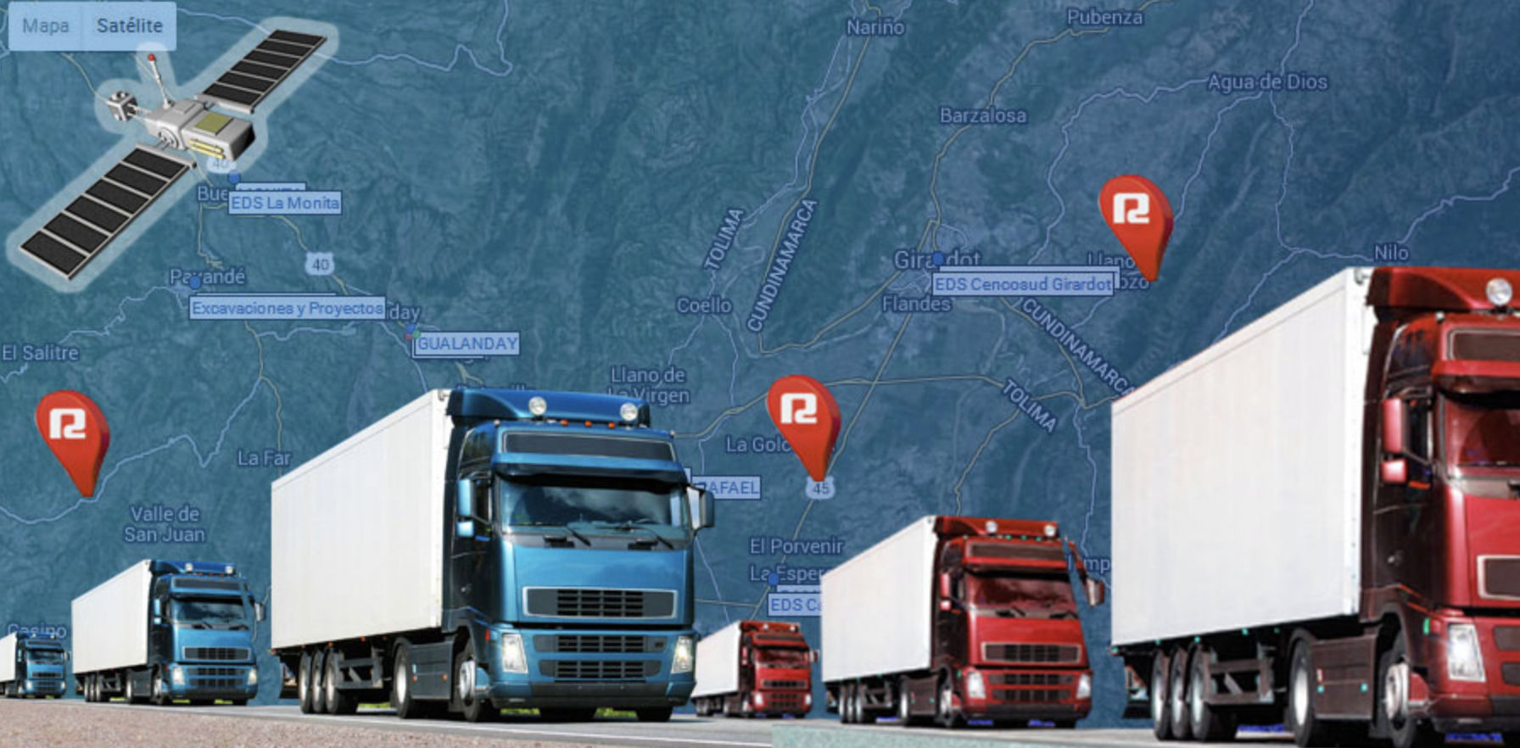
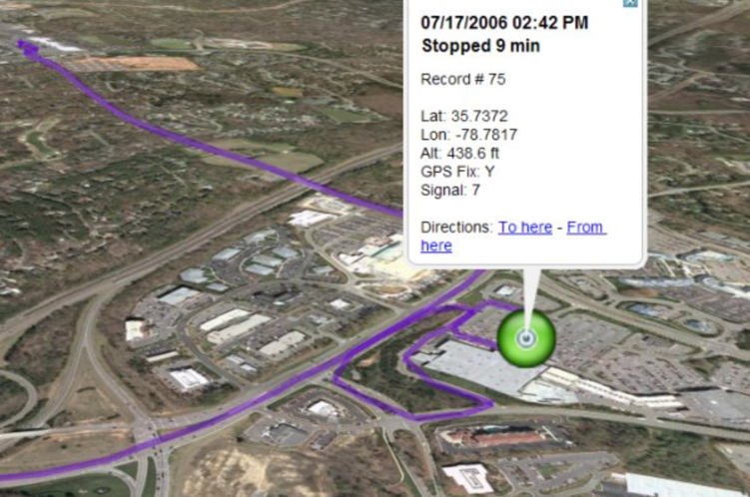
+ PLANIFICACIÓN EN LA DISTRIBUCIÓN
APLICACIÓN DE TECNOLOGÍAS A LA DISTRIBUCIÓN
Los avances en los sistemas de distribución física han sido posibles gracias a las tecnologías informáticas y telemáticas.
Sistemas de rastreo de productos en tránsito, de existencias e inventarios, lectores de códigos de barras, rastreo de embarques por medio de satélites y toda esa información accesible por medio de Internet.
Se encuentran revolucionando los conceptos de la distribución física.
Aplicación de GPS para rastreo de camiones

Slide 32
CADENA DE FRÍO

Slide 33
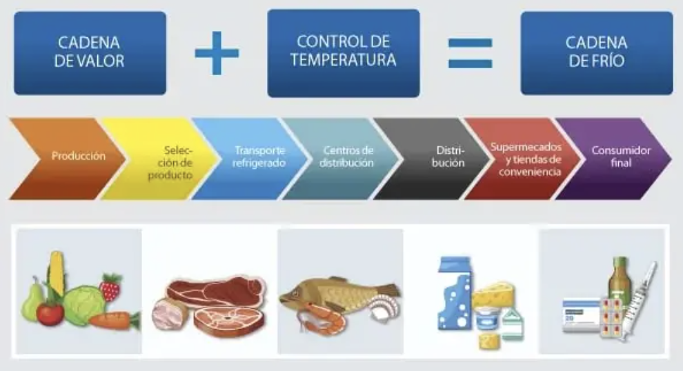
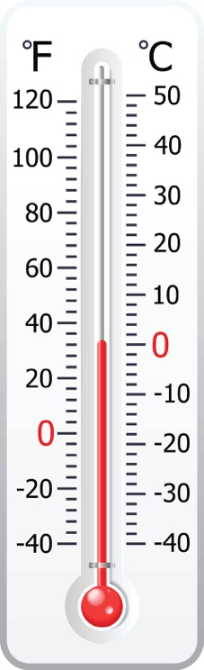
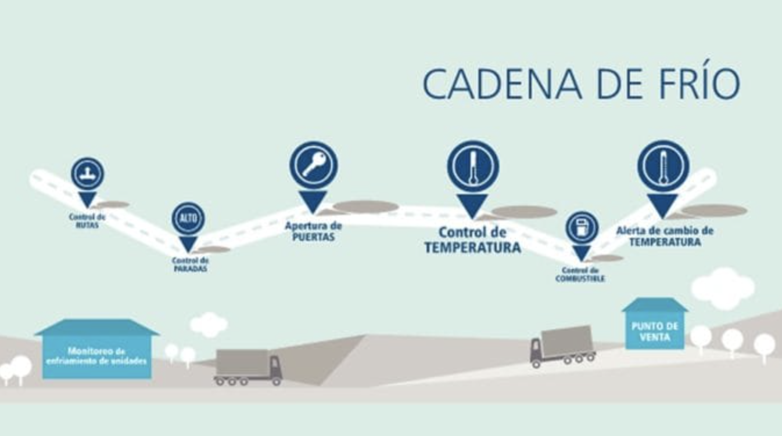
+ CADENA DE FRÍO
La cadena de frío es la planificación, implementación y control de procesos logísticos en los que la temperatura y la humedad deben ser controlarse desde la elaboración hasta la entrega del producto al cliente.
Cuidando en todo momento no romper la cadena de frío.
En los alimentos, en especial, los pescados y mariscos se debe monitorear constantemente su temperatura en cada turno
Los productos deben ser envasados herméticamente para evitar pérdida de frío

Slide 34
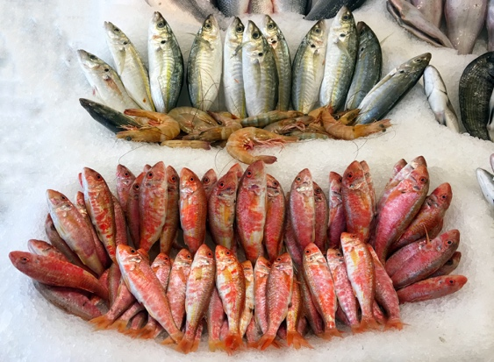
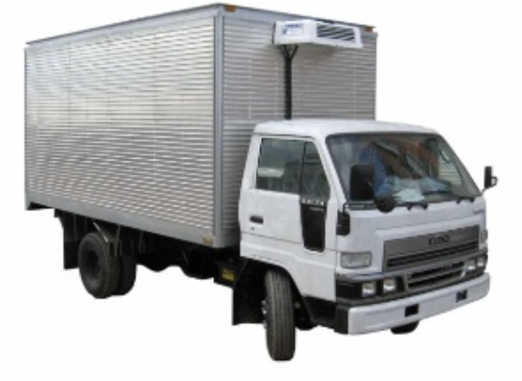
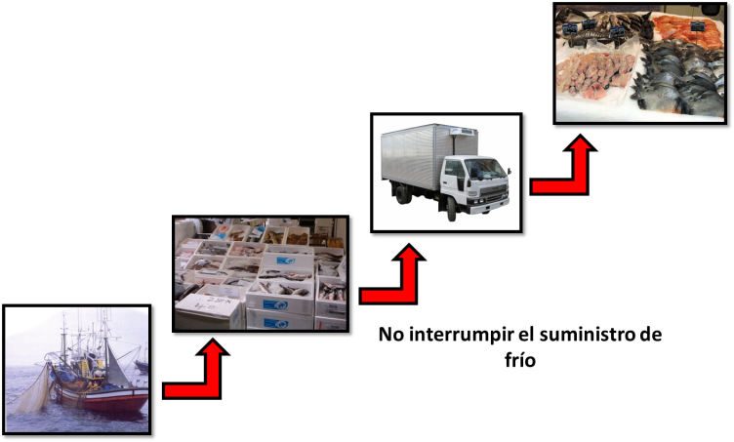
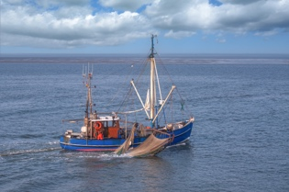
+ CADENA DE FRÍO
NO ROMPER LA CADENA DE FRÍO
Es la consigna principal al operar con cargas frescas o congeladas.
Esto aplica para todos los componentes de la cadena de distribución:
Operadores logísticos
Transporte
Almacenes
Mercados
Restaurantes
No interrumpir el suministro de frío

Slide 35
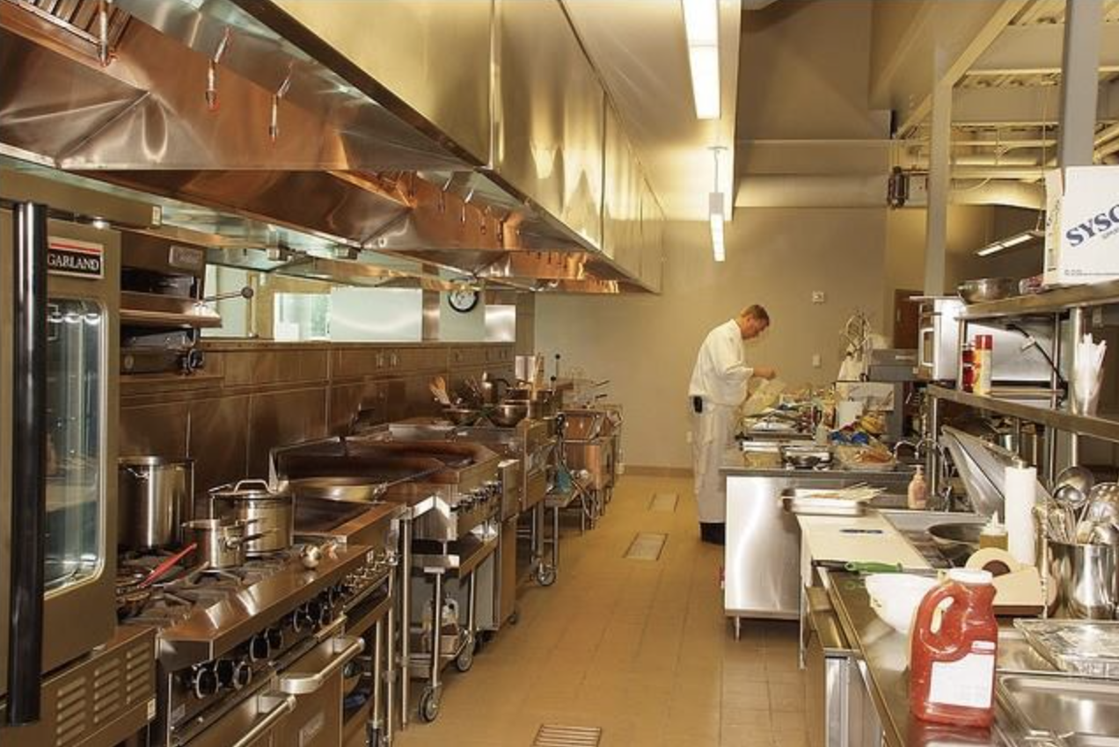
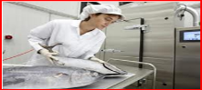
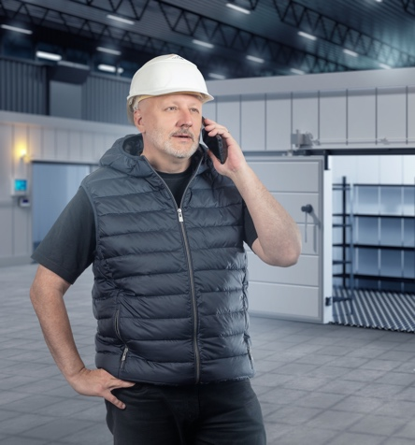
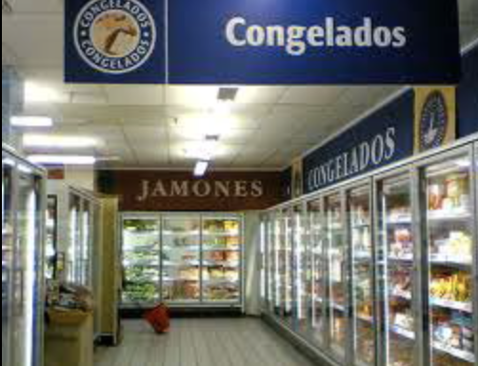
+ CADENA DE FRÍO
PROCESOS INVOLUCRADOS EN CADENA DE FRÍO
Elaboración
Preenfriamiento
Embalaje
Almacenamiento
Transporte
Distribución
Carga y descarga
Entrega en los puntos de venta, entre otros.
Temperaturas estimadas:
Helado -18°C
Congelados -18°C a -20°C
Pescados – 20°C a -25°C
Carnes – 10°C
Lácteos 4°C
Frutas y Verduras 10°C

Slide 36
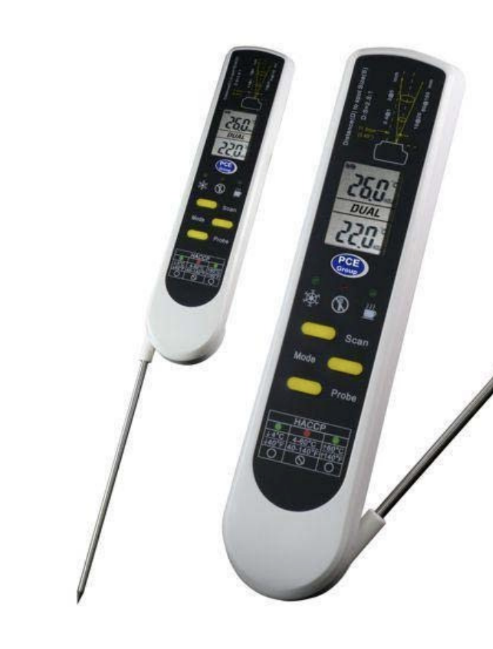
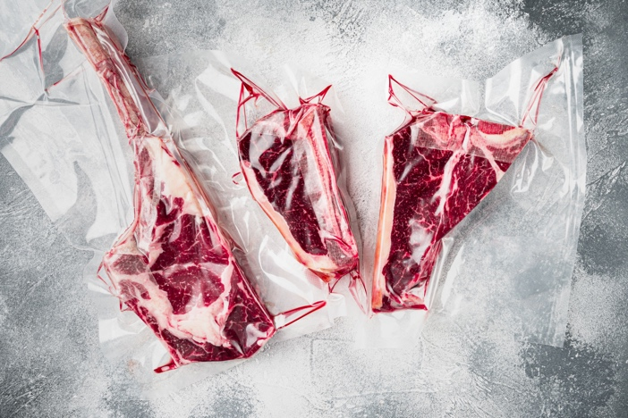
+ CADENA DE FRÍO
CONTROL DE LA TEMPERATURA
El control de la temperatura debe ser constante. Las muestras se toman de los puntos con mayor temperatura.
El envase debe soportar los intervalos de calor (carga, descarga, transbordos, etc.).
Un control fundamental se realiza en la recepción de la mercadería.
Medidor de temperatura
Carne congelada envasada al vacío

Slide 37
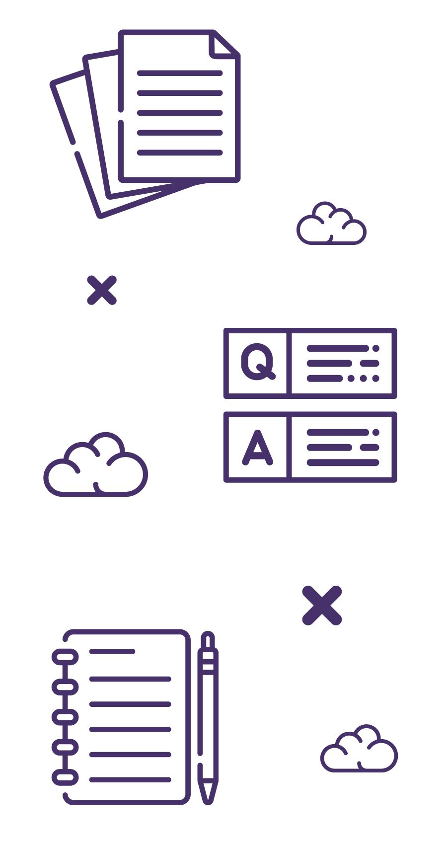
CONCLUSIONES MÁS REFERENCIAS

Slide 38
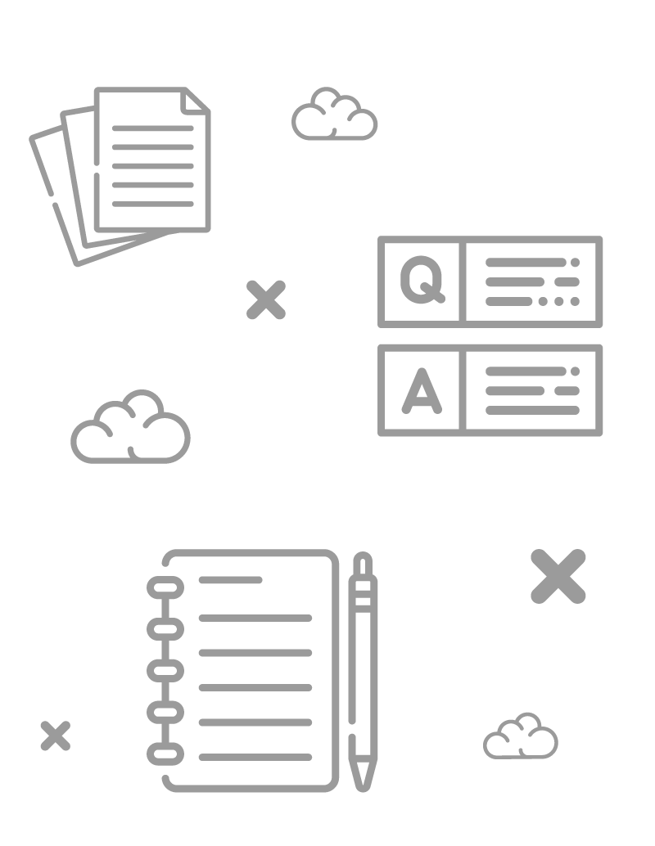
+ CONCLUSIONES
La distribución puede ser un medidor entre el éxito y el fracaso en los negocios. En esta etapa se pueden realizar los ahorros más importantes debido a que el intercambio se facilita por medio de las actividades que ayuden a almacenar, transportar, manipular y procesar pedidos de productos.
El proceso de la distribución física es la culminación de las actividades previas efectuadas por todas las áreas de la empresa con base en los planes de negocios, cuya meta principal es el cliente. Por lo tanto, el éxito del proceso depende de la simbiosis entre ventas, producción y suministros. Si no hay cooperación, no puede haber buen servicio al cliente.
En la distribución de productos perecibles es muy importante no romper la cadena de frio.

Slide 39
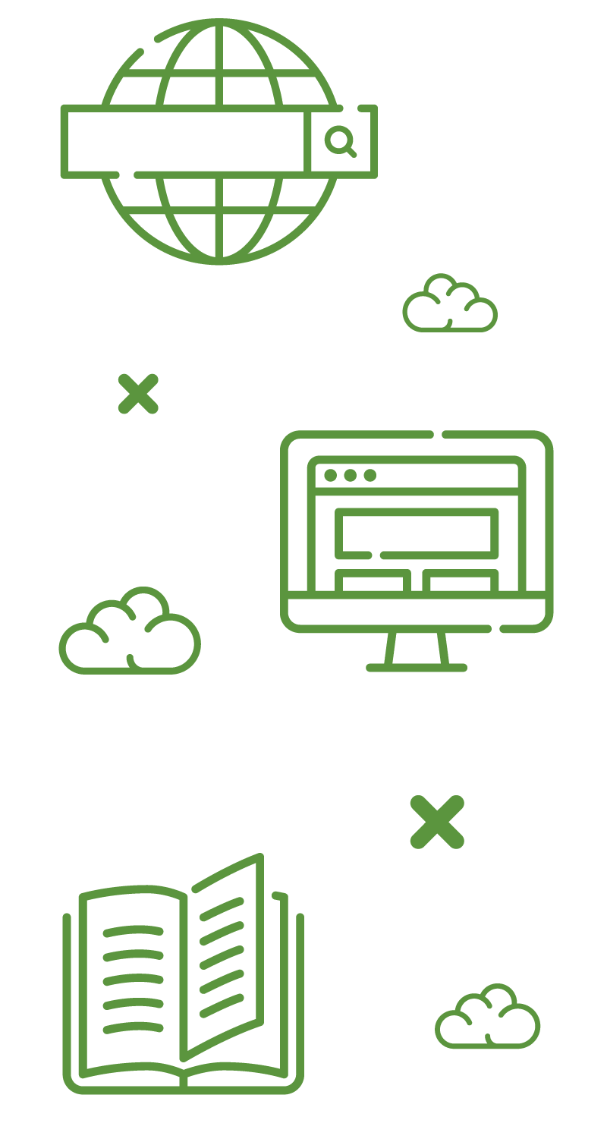
BIBLIOGRAFÍA MÁS REFERENCIAS

Slide 40
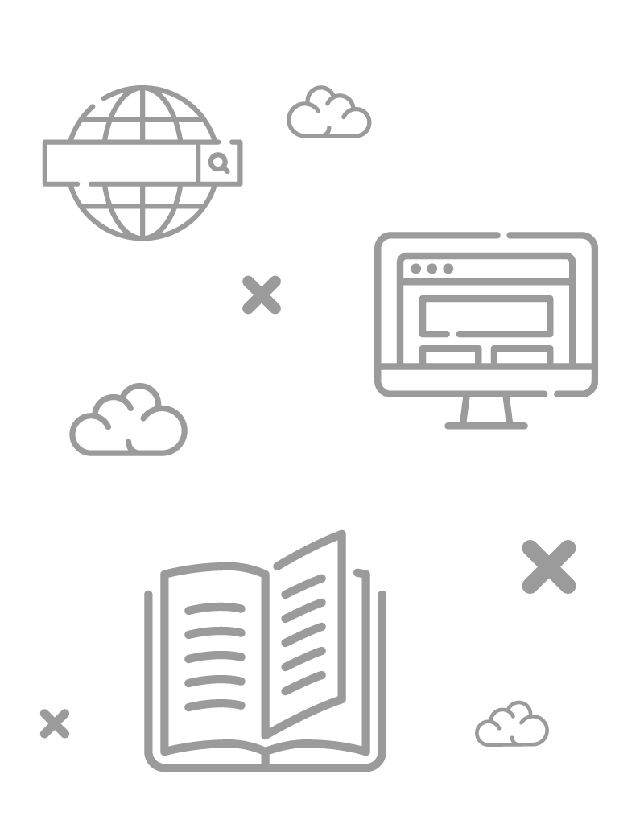
+ BIBLIOGRAFÍA
(1) Alvin Tofler, Powershift, 1990. http://es.slideshare.net/jghq03/gestion-de-distribucion-y-transporte
(2) Voysest, Rómulo Edgar; Vreca, Rómulo Edgar. (2009). Cadena de Abastecimiento – Gestión en Entornos Competitivos. Primera Edición. Lima, Perú: UPC
(3) Voysest, Rómulo Edgar; Vreca, Rómulo Edgar. (2009). Cadena de Abastecimiento – Gestión en Entornos Competitivos. Primera Edición. Lima, Perú: UPC

